Slide 1

流媒体服务器调查报告
汇报人：
时间：

Slide 2

1
流媒体系统
2
编码及协议
目录
CONTENTS
3
流媒体服务器
4
EasyNVR、EasyHLS

Slide 3
1
流媒体系统

Slide 4
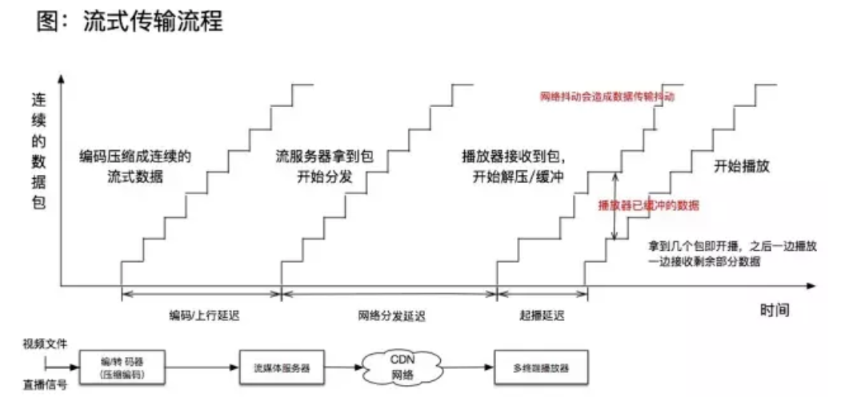
1
流媒体概念
流式传输：将音频、视频多媒体文件经过一定算法编码压缩成一个个很小的压缩包，流媒体服务器通过特定网络协议进行连续、实时的传送，用户端接收到压缩包后由播放软件实时解压缩实现播放的过程。

Slide 5
1
传输方式对比
 | 文件下载 | HTTP渐进式 | HTTP流 | 实时流式传输
传输模式 | 先下载，后使用 | 边下载，边观看 | 边下载，边观看 | 边下载，边观看
等待时间 | 需文件下完，等待时间很长 | 从任意seek点播放，等待较短时间 | 拿到索引文件和少量文件即播，较短时间等待 | 只需极短的启动延时，实时播放
磁盘/缓存占用 | 需要占用大量磁盘空间 | Seek点后的都下载，相对前者占空间少 | 占用空间大，碎片文件多，对I/O要求高 | 播完就扔，无需或仅需商量缓存空间
内容制作 | - | - | 分发前需要专门分片工具进行文件分段 | 需要将文件或直播信号编码成实时流格式
服务器 | Web服务器 | Web服务器 | 切片服务器 Web服务器 | 需要专门的流媒体服务器进行传送数据
传输协议 | HTTP/FTP等 | HTTP | 基于HTTP的HLS/HDS/DASH等 | RTMP/RTSP等有状态的实时流传输控制协议 传输中注重QoS

Slide 6
1
流媒体系统构成
播放层
负责对图像进行解码显示（FLASH/VLS/VIDEO JS等）
播放层
封装层
传输层
对数据包进行容器封装（flv/ts等）
传输层
协议层
负责网络传输（socket/st等）
封装层
编码层
协议层
编码层
负责网络打包（RTMP/HTTP等）
音视频文件编码压缩（h.264/h.265/VP9/AAC等

Slide 7
2
编码及协议

Slide 8
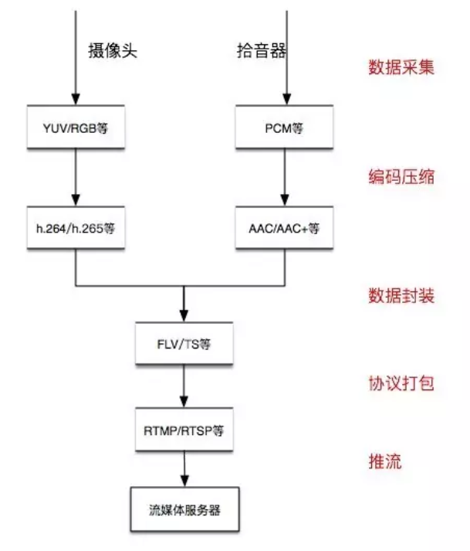
2
编码器工作流程
视频压缩算法性能排名：h.265（HEVC） > VP9 > H.264> VP8 > MPEG4 > H.263 > MPEG2
音频压缩算法性能排名：AAC+ > MP3PRO > AAC> RealAudio > WMA > MP3

Slide 9
2
三大流媒体协议
 | RTMP | HTTP-FLV | HLS
研发组织 | Adobe | -- | Apple
上层协议 | TCP TCP连接长 | HTTP HTTP长连接 | HTTP HTTP短连接
服务端 | 支持RTMP的专有流媒体服务器FMS、SRS、Nginx等 | 流媒体服务器 | HTTP服务器
客户端 | 专用的能播RTMP的Flash等播放器 | 专用的能播flv的Flash等播放器 | 苹果Safari浏览器 H5 video js Flash播放器
封装 | FLV或F4V | FLV | TS
直播延迟 | 1~3s | 1~3s | >10s
跨平台 | 差 | 差 | 好
防火墙 | 会被墙 | 不会 | 不会

Slide 10
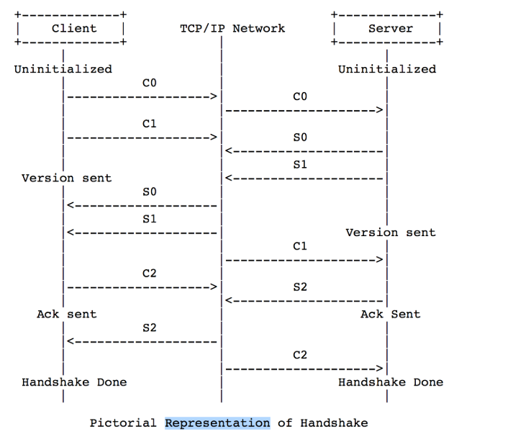
2
RTMP
握手

Slide 11
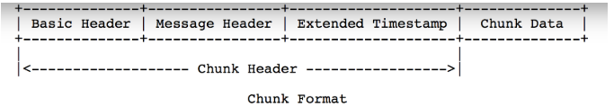
2
RTMP
压缩包块格式

Slide 12
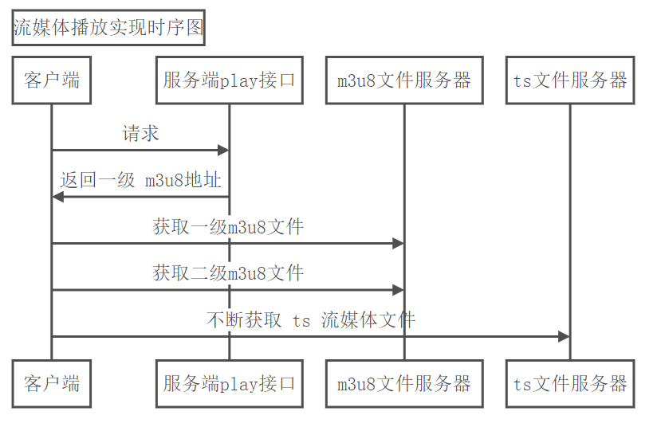
HLS
2

Slide 13
3
流媒体服务器

Slide 14
3
主流流媒体服务器对比
常见的商用流媒体服务器
名称 | 组织 | 说明
FMS | Adobe | 商业级、性能一般、License较贵
Wowza | Wowza | 商业级、性能较FMS稍好
Helix | Real Networks | 商业级、功能支持多、性能一般
BMS | 观止云 | 商业级、性能高、功能支持多

Slide 15
3
主流流媒体服务器对比
常用的开源流媒体服务器
名称 | 说明
Red5 | 性能差、配置复杂
Crtmp | 性能高、但功能支持较少
Nginx-RTMP | 性能高、Nginx的一个插件、应用较广泛
SRS | 性能高、配置简单、CDN支持好
EasyNVR | 性能高、配置简单、多场景多终端支持
EasyHLS | 性能高、配置简单、多场景多终端支持

Slide 16
4
EasyNVR、EasyHLS

Slide 17
4
EasyNVR
概述
EasyNVR是安徽旭帆信息科技有限公司开发的一款开源流媒体服务器。
EasyNVR能够通过简单的网络摄像机通道配置，将传统监控行业里面的高清网络摄像机IP Camera、NVR等具有RTSP、ONVIF协议输出的设备接入到EasyNVR，EasyNVR能够将这些视频源的音视频数据进行拉取，转换为RTMP/HLS，进行全平台终端H5直播（Web、Android、iOS），并且EasyNVR能够将视频源的直播数据对接到第三方CDN网络，实现互联网级别的直播分发。
功能特点 ：基于纯web页面观看监控画面，访问同一个地址
支持微信、QQ、支付宝等扫码工具，扫一扫直接观看
无须安装任何自有插件、监控APP等，减少资源消耗
对接自有流媒体服务器平台，不限制观看人数
跨平台支持PC端、安卓端、iOS苹果端等主流终端
当有访问需求推送视频流，节省资源，自由配置

Slide 18
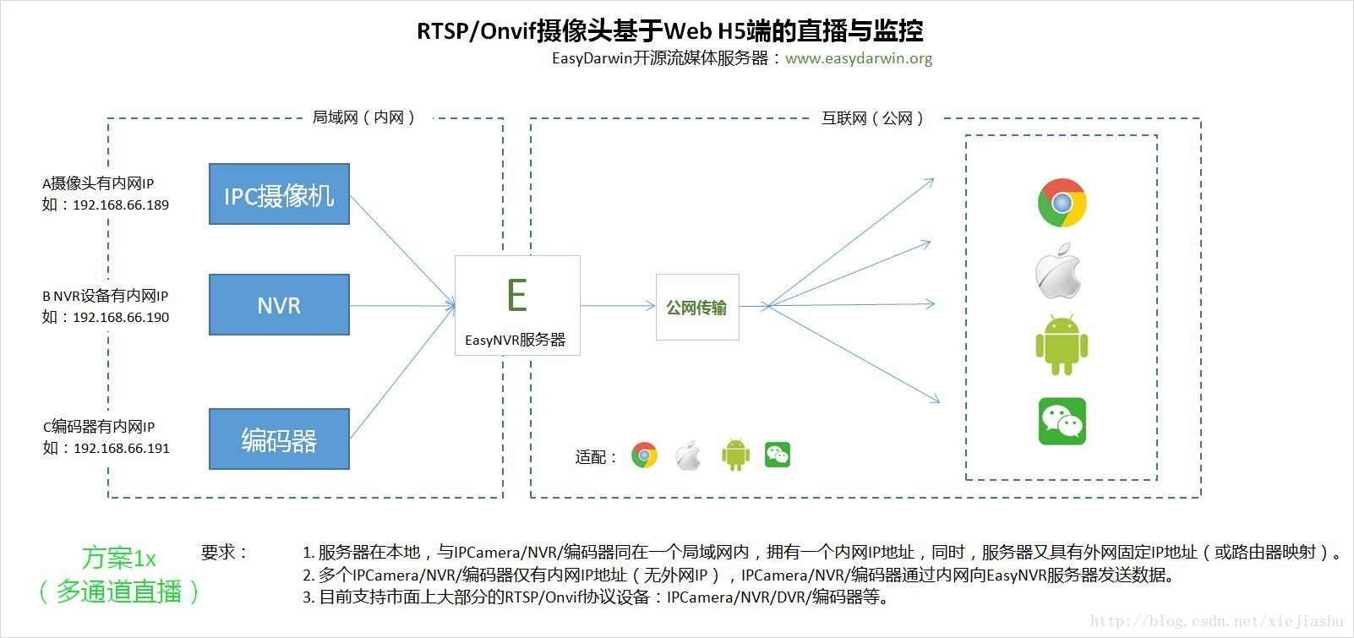
4
EasyNVR
直播方案1
。

Slide 19
4
EasyNVR
直播方案1
优点：可以很方便的将局域网中的各个摄像头都统一的连接进入EasyNVR中。可以做到有rtsp地址EasyNVR就可以拉取到视频流来进行转发。
缺点：端口映射较为麻烦。
采用此方案的多为小型企业和家庭个人用户，因此上行宽带不足 容易出现卡顿。
针对端口映射的解决方案：
1.购买域名
2.代理服务器如花生壳等
3.内网穿透如natapp等
。

Slide 20
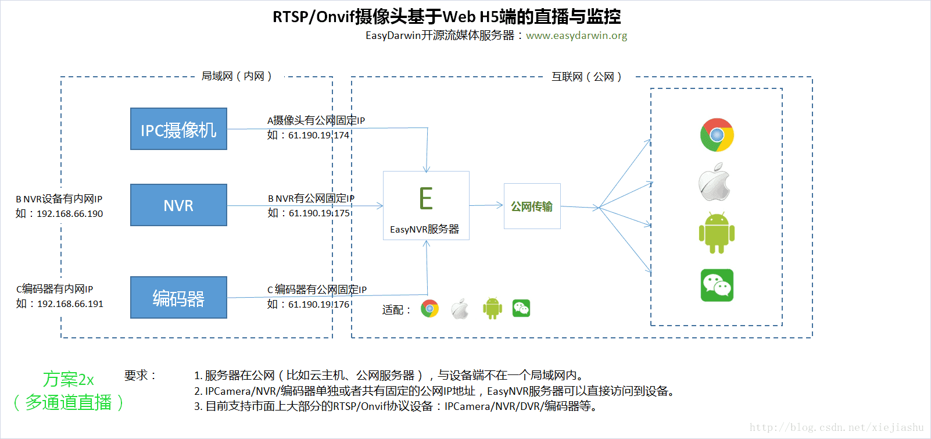
4
EasyNVR
直播方案2
。

Slide 21
4
EasyNVR
直播方案2
优点：可以很方便的达到公网访问到EasyNVR的目的；对于公网访问，只需要一个类似阿里云服务器的公网服务器即可。
缺点：资金投入较高、并不是所有的摄像机都可接入到公网中；
。

Slide 22
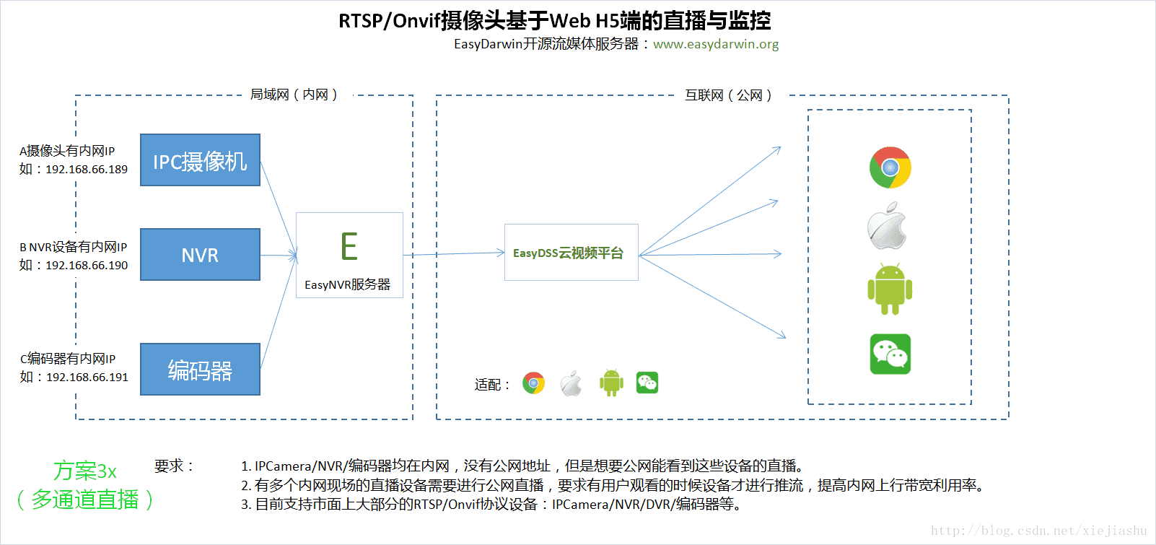
4
EasyNVR
直播方案3
。

Slide 23
4
EasyNVR
直播方案3
优点：应用场景广泛、按需直播。
缺点：EasyDSS云平台的缺点与优点是并生的。适合大项目，必然会投入的多。是现在这套结构，需要easynvr、easydss云平台还需要一个公网服务器来部署云平台。对于有多个场景的摄像头来说投入不算多。对于小受众，可能只需要实时的观看几路甚至接触过只需要观看一路。这样的整体投入就相对较大了。受众使用的意愿明显不高。云平台自身还带有，接受移动端推流的和ipc直接接入的功能。多功能在部分小型受众面前就显的无处发力。
不同客户端播放流是不一样的。移动端微信播hls，会有个切片的过程，造成起播较慢。
。

Slide 24
4
EasyHLS
概述
EasyHLS是EasyDarwin开源流媒体社区开发的一款HLS打包库，接口非常简单，只需要传入打包的文件名、切片存放的目录、打包间隔以及切片数，EasyHLS库就能轻松将H264+AAC的流媒体切片，提供给WEB服务器进行HLS流媒体发布。
。

Slide 25
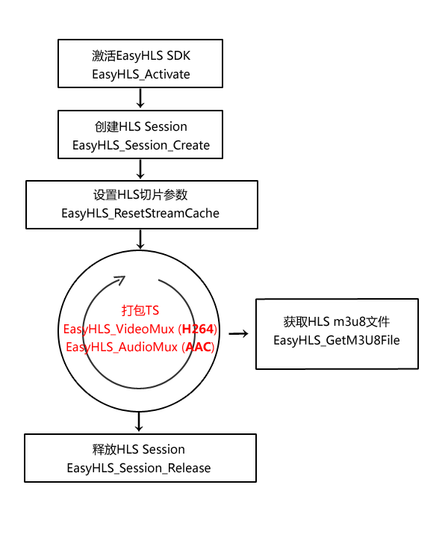
4
EasyHLS
调用流程
EasyHLS_RTSP：通过RTSPClient将RTSP摄像机IPCamera的流媒体音视频数据流获取到本地，再进行ts的音视频封装打包，并不断更新m3u8列表，以提供HLS直播功能；
Windows编译方法：
Visual Studio 编译：./EasyHLSmaster/win/EasyHLS_Demo.sln
Linux编译方法： chmod +x ./Buildit./Buildit
。

Slide 26
谢谢欣赏
THANK YOU FOR WATCHING

